Slide 1
Writing a Scientific Paper
Semana 2
Lorena recalde Ph.D.
Escuela Politécnica Nacional
Programa de Maestría
Contenido de Barbara Gastel, Robert A. Day - How to Write and Publish a Scientific Paper-GreenWood (2016)
2019-A

Slide 2
El TÍTULO
First impressions are strong impressions; a title ought therefore to be well studied, and to give, so far as its limits permit, a definite and concise indication of what is to come.
—T. Clifford Allbutt

Slide 3
LA IMPORTANCIA DEL TÍTULO
Al preparar el título para un artículo, haría bien en recordar un hecho sobresaliente: este título será leído por miles de personas.
Quizás pocas personas, si las hay, leerán el artículo completo, pero muchas personas leerán el título, ya sea en la revista original, en una de las bases de datos secundarias (resumen e indexación), en la salida de un motor de búsqueda, o de otra manera.
Por lo tanto, todas las palabras en el título deben ser elegidas con gran cuidado, y su asociación entre sí debe ser manejada cuidadosamente.
Quizás el error más común en los títulos defectuosos, y ciertamente el más perjudicial en términos de comprensión, sea la sintaxis defectuosa (orden de las palabras).

Slide 4
LA IMPORTANCIA DEL TÍTULO
¿Qué es un buen título? Lo definimos como las pocas palabras posibles que describen adecuadamente el contenido del documento.
Recuerde que los servicios de indexación y resumen dependen en gran medida de la precisión del título, al igual que los sistemas computarizados individuales de recuperación de literatura.
Un paper con un título incorrecto puede perderse virtualmente y nunca llegar a su audiencia prevista.
Algunos autores sacrifican erróneamente la claridad en un intento de ser ingeniosos. El título de un artículo no tiene que ser, y generalmente no debería, ser ingenioso. Debe, sin embargo, ser claro.
Un ejemplo (adaptado de Halm y Landon 2007): “Association between Diuretic Use and Cardiovascular Mortality” podría ser un título adecuado.

Slide 5
LENGTH OF THE TITLE
De vez en cuando, los títulos son demasiado cortos. Se envió un artículo al Journal of Bacteriology con el título "Estudios sobre Brucella". Obviamente, este título no fue muy útil para el lector potencial. ¿El estudio fue taxonómico, genético, bioquímico o médico? Ciertamente nos gustaría saber al menos eso.
Mucho más a menudo, los títulos son demasiado largos. Irónicamente, los títulos largos suelen ser menos significativos que los cortos. Hace más o menos un siglo, cuando la ciencia era menos especializada, los títulos tendían a ser largos e inespecíficos, como por ejemplo: "En la adición al método de investigación microscópica mediante una nueva forma de producir contraste de color entre un objeto y su fondo o entre partes del objeto en sí "(Rheinberg J. 1896. JR Microsc. Soc. 373). Eso ciertamente suena como un título pobre; Tal vez sería un buen resumen.

Slide 6
LENGTH OF THE TITLE
No solo los científicos han escrito títulos divagantes. Considere este del año 1705: “A Wedding Ring Fit for the Finger, or the Salve of Divinity on the Sore of Humanity with directions to those men that want wives, how to choose them, and to those women that have husbands, how to use them ”.
Sin lugar a dudas, los títulos más excesivamente largos contienen palabras de "desperdicio".
A menudo, estas palabras de desecho aparecen justo al comienzo del título, palabras como "Estudios sobre", "Investigaciones sobre" y "Observaciones sobre". Una apertura A, An o The también es una palabra de desecho. Ciertamente, tales palabras son inútiles para propósitos de indexación.

Slide 7
NEED FOR SPECIFIC TITLES
Analicemos un título de muestra: "Acción de los antibióticos sobre las bacterias". ¿Es un buen título? En la forma lo es; es corto y no lleva exceso de palabras.
Ciertamente, no se mejoraría cambiándolo a “Observaciones preliminares sobre el efecto de ciertos antibióticos en varias especies de bacterias”.
Sin embargo (y esto nos lleva al siguiente punto), la mayoría de los títulos que son demasiado cortos es porque incluyen términos generales en lugar de específicos.
Podemos asumir con seguridad que el estudio introducido por el título anterior no probó el efecto de todos los antibióticos en todo tipo de bacterias. Por lo tanto, el título es esencialmente sin sentido.

Slide 8
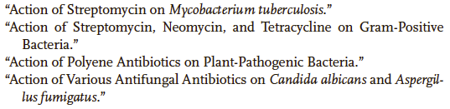
NEED FOR SPECIFIC TITLES
Si solo uno o unos pocos antibióticos fueran estudiados, deben ser enumerados individualmente en el título. Si solo se probó uno o unos pocos organismos, estos deberían enumerarse individualmente en el título. Si el número de antibióticos u organismos era incómodamente grande, quizás se podría haber sustituido con un nombre de grupo.
Ejemplos de títulos más aceptables son los siguientes:

Slide 9
NEED FOR SPECIFIC TITLES
Aunque estos títulos son más aceptables que la muestra, no son especialmente buenos porque aún son demasiado generales.
Si la "Acción de" se puede definir fácilmente, el significado podría ser más claro. Por ejemplo, el primer título podría haberse expresado como
“Inhibition of Growth of Mycobacterium tuberculosis by Streptomycin.”

Slide 10
IMPORTANCE OF SYNTAX
En los títulos, tenga especial cuidado con la sintaxis. La mayoría de los errores gramaticales en los títulos se deben al orden incorrecto de las palabras. Se envió un artículo al Journal of Bacteriology con el título “Mechanism
of Suppression of Nontransmissible Pneumonia in Mice Induced by
Newcastle Disease Virus”.
A menos que este autor haya logrado demostrar de alguna manera la generación espontánea, debe haber sido la neumonía inducida y no los ratones. (El título debería haber sido: “Mechanism of Suppression
of Nontransmissible Pneumonia Induced in Mice by Newcastle Disease
Virus.”)

Slide 11
ABBREVIATIONS AND JARGON
Los títulos casi nunca deben contener abreviaturas, fórmulas químicas, nombres patentados (en lugar de genéricos), jerga y similares.
Al diseñar el título, el autor debe preguntar: "¿Cómo buscaría este tipo de información en un índice?" Si el artículo se refiere a un efecto del ácido clorhídrico, el título debería incluir las palabras "ácido clorhídrico”? o HCl?
En realidad, los servicios de búsqueda más grandes tienen programas informáticos que pueden reunir entradas como el ácido desoxirribonucleico, el DNA e incluso el ADN. Sin embargo, por mucho, la mejor regla para los autores (y editores) es evitar las abreviaturas en los títulos.
Y la misma regla debe aplicarse a los nombres propios, la jerga y la terminología inusual u obsoleta.

Slide 12
AUTHORS
“If you have co-authors, problems about authorship can range from the trivial to the catastrophic”.
—O’Connor 1991, p. 10

Slide 13
THE ORDER OF THE NAMES
Ha habido casos en los que los colegas se han convertido en enemigos solo porque no pudieron ponerse de acuerdo sobre los nombres de quiénes deberían aparecer o en qué orden.
¿Cuál es el orden correcto? Desafortunadamente, no hay reglas acordadas o convenciones generalmente aceptadas. Algunos autores, quizás para evitar discusiones entre ellos, aceptan enumerar sus nombres alfabéticamente. En el campo de las matemáticas, esta práctica parece ser estándar.
Algunos investigadores que colaboran repetidamente se turnan para ser listados primero.
Si la revista lo permite, a veces los artículos incluyen una nota que indica que los dos primeros autores contribuyeron igualmente a la investigación.

Slide 14
THE ORDER OF THE NAMES
En el pasado, había una tendencia a enumerar al jefe del laboratorio (o, más generalmente, al jefe del grupo de investigación) como autor, independientemente de que él o ella participara activamente en la investigación.
A menudo, iba en último lugar. Como resultado, parecía adquirir prestigio. Por lo tanto, dos autores, ninguno de los cuales era jefe de un laboratorio ni siquiera necesariamente un profesor principal, competían por el segundo puesto. Si hubiera tres o más autores, el autor que busca el prestigio querría la primera o la última posición, pero no la intermedia.
Comúnmente, el primer autor es la persona que desempeñó el papel principal en la investigación. Para ser listado primero no se toma en cuenta un rank. Un estudiante graduado, o incluso un estudiante universitario, puede aparecer primero si él o ella dirigió el proyecto de investigación.

Slide 15
THE ORDER OF THE NAMES
Luego, se pueden enumerar varios autores aproximadamente en orden de disminución de la contribución al trabajo.
En algunos campos, el jefe del laboratorio todavía aparece a menudo en último lugar, en cuyo caso esta posición puede seguir exigiendo un respeto particular. Sin embargo, el jefe debe incluirse solo si él o ella efectivamente brindó orientación.
En general, todos los que figuran como autores deberían haber participado lo suficiente como para defender el documento o un aspecto sustancial del mismo.
Algunos autores que no participaron sustancialmente en la investigación pueden lamentar su inclusión cuando si la investigación es deficiente o incluso fraudulenta.

Slide 16
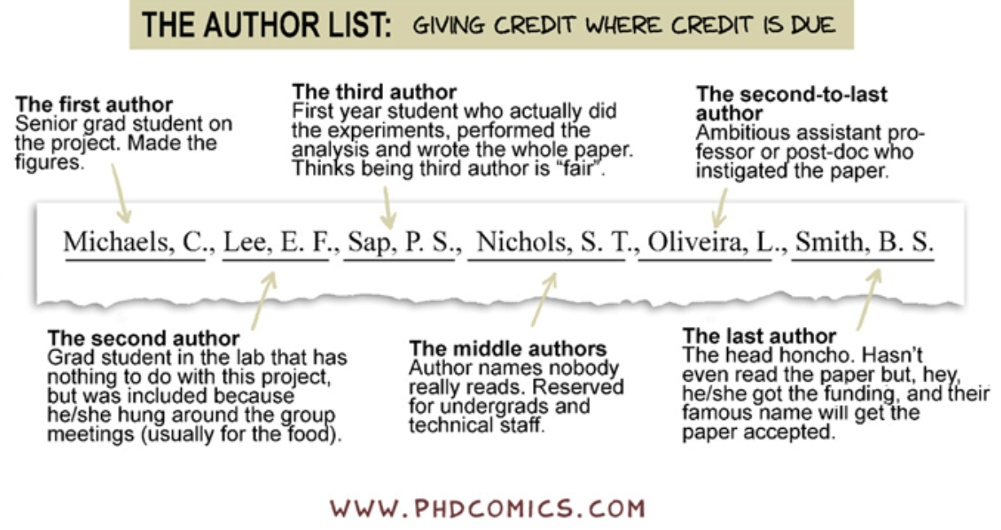
DEFINITION OF AUTHORSHIP

Slide 17
DEFINITION OF AUTHORSHIP
La lista de autores debe incluir aquellos, y solo aquellos, que contribuyeron activamente a la conceptualización, diseño y ejecución generales de la investigación. Además, los autores normalmente deberían estar listados en orden de importancia para la investigación.
Los colegas o supervisores no deben pedir que sus nombres figuren en los manuscritos ni permitir que se los coloque en manuscritos que informen sobre investigaciones en las que ellos mismos no hayan participado de manera íntima.
Un autor de un artículo debe definirse como uno que asume la responsabilidad intelectual de los resultados de la investigación que se informa. Sin embargo, la ciencia moderna en muchos campos es colaborativa y multidisciplinaria. Puede ser poco realista suponer que todos los autores pueden defender todos los aspectos de un artículo escrito por colaboradores de varias disciplinas. Aun así, cada autor debe ser totalmente responsable de la elección de sus colegas.

Slide 18
DEFINITION OF AUTHORSHIP
Es cierto que decidir sobre la autoría no siempre es fácil.
A menudo es increíblemente difícil analizar el aporte intelectual de un artículo. Ciertamente, aquellos que han trabajado juntos intensamente durante meses o años en un problema de investigación podrían tener dificultades para recordar quién tenía el concepto original de investigación o cuya brillante idea fue la clave del éxito de los experimentos.
Cada autor listado debería haber hecho una importante contribución al estudio, y con la palabra importante se refiere a aquellos aspectos del estudio que produjeron nueva información, el concepto que define un artículo científico original.

Slide 19
DEFINITION OF AUTHORSHIP
La secuencia de autores en un artículo publicado debe decidirse, por unanimidad, antes de comenzar la investigación.
Es posible que se requiera un cambio más adelante, según el giro que tome la investigación, pero es una tontería dejar esta importante cuestión de autoría hasta el final del proceso de investigación.
La lista injustificada de múltiples autores afecta negativamente a los investigadores reales.

Slide 20
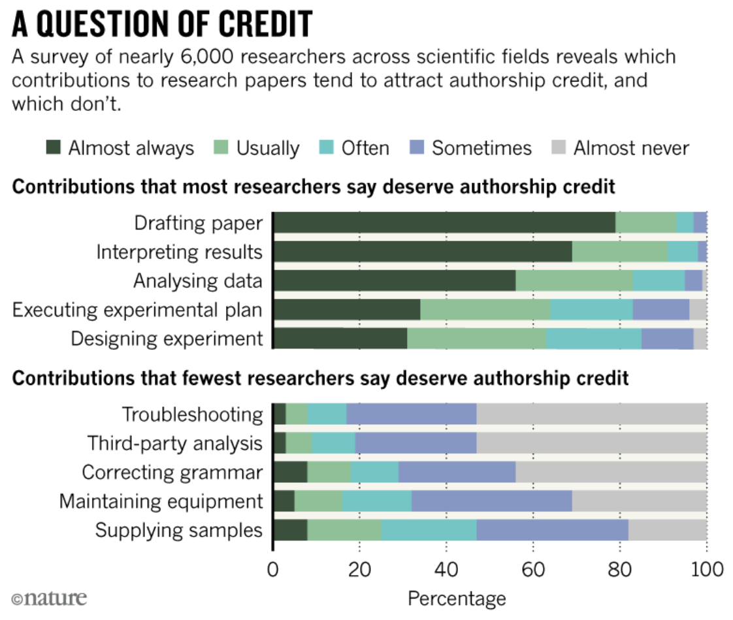
DEFINITION OF AUTHORSHIP
https://www.nature.com/articles/d41586-018-05280-0

Slide 21
SPECIFYING CONTRIBUTIONS
Algunas revistas requieren una lista de qué autor o autores hicieron qué: por ejemplo, quién diseñó la investigación, quién recopiló los datos, quién analizó los datos y quién escribió el artículo.
Algunas revistas publican esta lista de colaboradores con el artículo. Otros simplemente lo guardan para su propia información.
A veces, hay colaboradores que no son autores, por ejemplo, personas que obtuvieron algunos de los datos pero que no participaron más ampliamente en la investigación o que brindaron orientación técnica o de otro tipo.

Slide 22
Toy Example: Literature Review Article

Slide 23
Abstract
1. Introduction
2. Systematic Literature Review
Article Selection Process
Articles Classification
3. Data Analysis and Applied Strategies in Urban Planning
Overview of Data Mining Techniques
Machine Learning Algorithms
Unsupervised Strategies
Summary of Data Analysis Strategies
Overview of Other Techniques
Other techniques employed
Techniques of Evaluation and Assessment
Summary of Other Strategies
4. Result and Comparisons
5. Conclusions
6. References
Writing a Review Article: How has big data been used in Cognitive Urban Planning?

Slide 24
Section: Systematic Literature Review
In order to have a clear picture of big data data (i.e. social media data among others) employed in cognitive urban planning, this section provides a systematic literature review (SLR) of the data-oriented processes (sources, collection, cleaning, analysis, treatment and usage) with a specific focus on researches related to cognitive cities. “According to Cook, et al. (1997), a systematic review was distinguished from a traditional one in the case of the replicable, scientific, and transparent process.
As a research method, SLR is inspired from the field of medicine (Kitchenham, 2004) which provides a repeated research method and should supply sufficient details to be replicated by other researchers (Charband & Navimipour, 2016; Kupiainen, Mäntylä, & Itkonen, 2015; Navimipour & Charband, 2016)”. Particularly, the number of studies on big data analysis and employment has been increasing dramatically, therefore in this section, in order to conduct a comprehensive study of the important mechanisms of big data in cognitive urban planning, the required background was culled from the existing SLR from 2010 to 2018. In order to have valid data, the SLR selection procedure was evaluated and outlined in the following section.

Slide 25
Subsection: Article Selection Process
The article selection strategy consists of three main stages:
Stage 1: Automated search based on the keywords;
Stage 2: Selection based on the title of the papers, the publication year and papers language;
Stage 3: Selection based on the reputation and validity of the journals
In stage 1, keywords (machine learning algorithms, urban planning, cognitive cities, social media, recommender systems) have been searched to find relevant articles. The result of the search was 340 articles from journals, conference papers, books, chapters, notes and any articles in which a part of these keyword were mentioned.

Slide 26
Subsection: Article Selection Process
Stage 2 was conducted by considering some criteria to ensure that only high-quality publications were included in the study. Therefore we focused on the articles retrieved from journal publications and IEEE conferences published by Elsevier, Springer, IEEE, DOAJ, and ACM. In this regard, the invalid conference articles, reports, working papers, editorial notes, erratum, commentaries, and book review articles were excluded. The articles were selected based on their titles related to cognitive urban planning, big data usage and related concepts.

Slide 27
Subsection: Article Selection Process
In stage 3, full texts and abstracts of the selected articles were reviewed by authors to verify the relevance of these articles. Based on this relevance to the subject matter, publication year, and journal rank, each article was either included or excluded. The cited information, abstracts, and keywords of all articles were exported to an Excel spreadsheet for further analysis. The selected articles were refined through three steps. After applying filters, we chose 5 famous publishers and studies that were related to cognitive urban planning, therefore, 300 articles were excluded. Those articles written in the English language were included, moreover, opinion-driven reports (editorials, commentaries, and letters) and books were excluded. Finally, 40 articles were obtained and analyzed.

Slide 28
Subsection: Articles Classification
In this section, the classification of the papers based on their relevance to big data in cognitive urban planning, CUP, is described. Among the four kinds of big data sources employed in CUP, 14 articles out of 40 (35%) were related to social media data (Table 1); 9 articles out of 40 (22.5%) referred to e-government platforms information (Table 2); 8 articles of the 40….... Also, the classification of the papers based on the year of publication that opted from 2010-2018 is shown in Fig.1. In 2014, the number of published articles was maximum. Also, Fig 2 shows the classification of the papers over time in each category including Elsevier, Springer, IEEE, DOAJ, and ACM. Fig. 3 shows the classification of the articles among 5 publishers, where 46 % of the total article of journals belong to Springer, 34% of the articles are related to the IEEE, 11% of the articles are related to Elsevier, 7% of the articles are related to the ACM, and, the remaining 2% of the articles are related to the DOAJ.

Slide 29
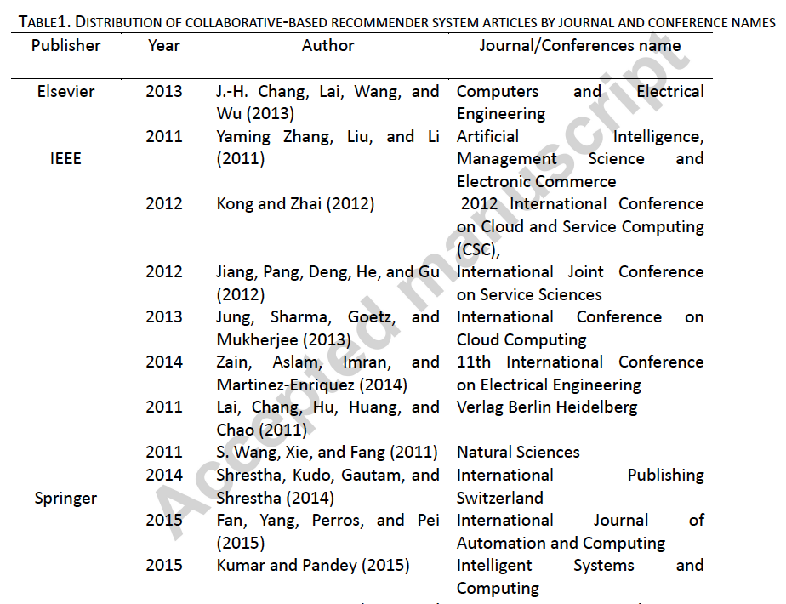
Example

Slide 30
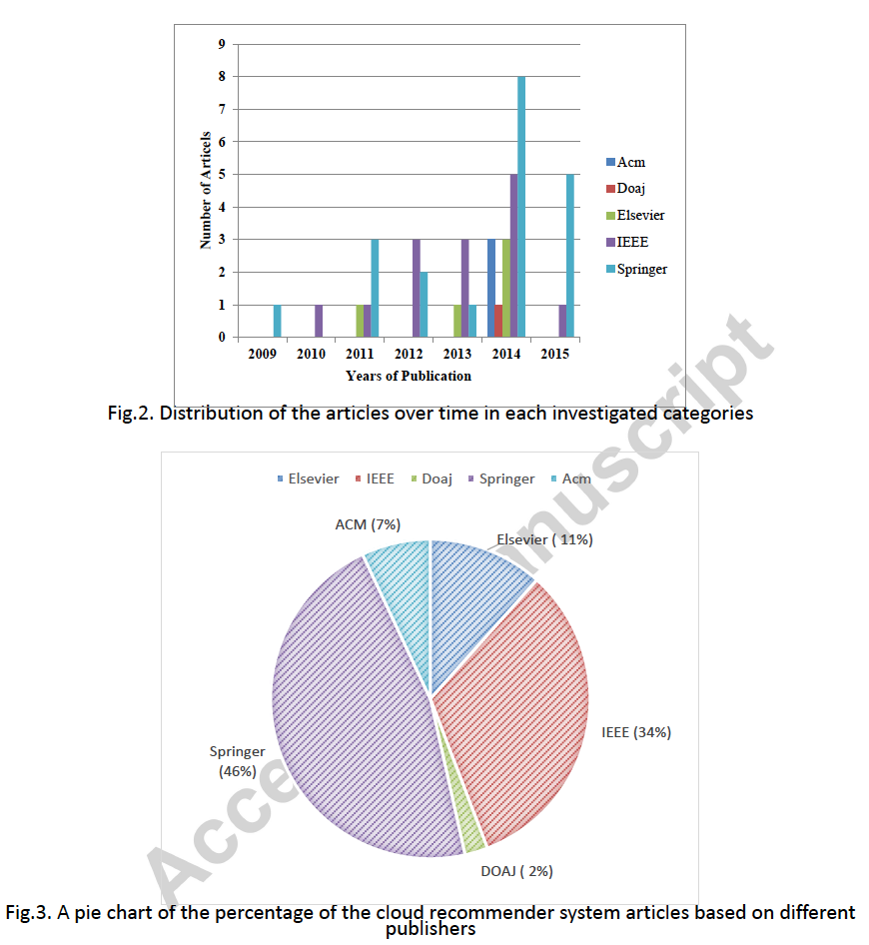
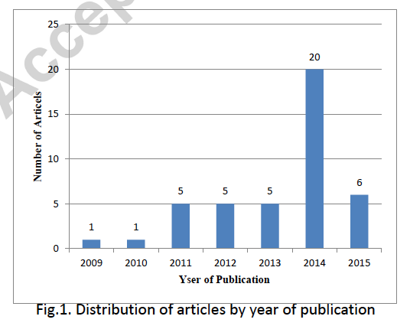
Example

Slide 31
ABSTRACT
“An abstract can be defined as a summary of the information in a document.”
—Houghton, 1975

Slide 32
Definición
Un abstract debe verse como una versión en miniatura del documento. El abstract debe proporcionar un breve resumen de cada una de las secciones principales del documento: introducción, materiales y métodos, resultados y discusión.
“Un abstract bien preparado permite a los lectores identificar el contenido básico de un documento de manera rápida y precisa, determinar su relevancia para sus intereses y, por lo tanto, decidir si necesitan leer el documento en su totalidad” (American National Standards Institute 1979b).
El abstract no debe exceder la longitud especificada por la revista (comúnmente, 250 palabras), y debe estar diseñado para definir claramente lo que se trata en el documento.

Slide 33
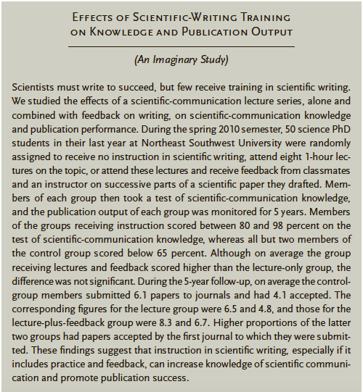
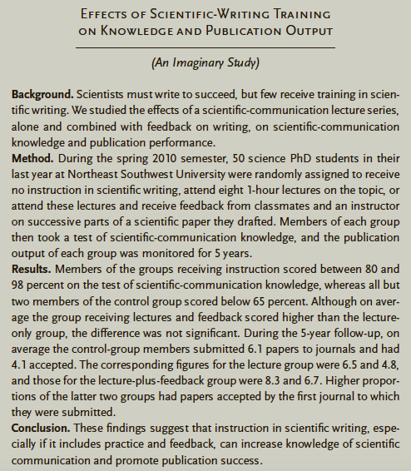
Normalmente, el abstract debe escribirse como un solo párrafo, como se muestra en la Figura 1. Sin embargo, algunas revistas ejecutan resúmenes "estructurados" que consisten en unos pocos párrafos breves, cada uno precedido por un subtítulo estandarizado, como en la Figura 2.

Slide 34
Definición
El resumen debe
(1) indicar los objetivos principales y el alcance de la investigación,
(2) describir los métodos empleados,
(3) resumir los resultados y
(4) establecer las principales conclusiones.
La importancia de las conclusiones se indica por el hecho de que a menudo se presentan tres veces: una vez en el abstract, otra vez en la introducción y otra vez (con más detalle, probablemente) en la discusión. La mayoría o la totalidad del abstract debe escribirse en tiempo pasado porque se refiere al trabajo realizado.

Slide 35
Definición
El abstract nunca debe proporcionar ninguna información o conclusión que no se indique en el documento.
La literatura no debe citarse en el abstract (excepto en raras ocasiones, como la modificación de un método publicado anteriormente).
Del mismo modo, normalmente el abstract no debe incluir o referirse a tablas y figuras. (Sin embargo, algunas revistas permiten o incluso requieren que el abstract incluya un gráfico).

Slide 36
Definición
McGirr (1973, p. 4) proporcionó una discusión efectiva de los diversos usos y tipos de abstracts, cuyas conclusiones vale la pena repetir:
“Al escribir el abstract, recuerde que se publicará por sí mismo y debe ser self-contained. Es decir, no debe contener referencias bibliográficas, de figuras o tablas. . . .
El lenguaje debe ser familiar para el lector potencial. Omitir abreviaturas y acrónimos. Escriba el paper antes de escribir el abstract, si es posible”.
A menos que se use un término largo varias veces dentro de un resumen, no abrevie el término. Espere e introduzca la abreviatura apropiada en el primer uso en el texto (probablemente en la introducción).

Slide 37
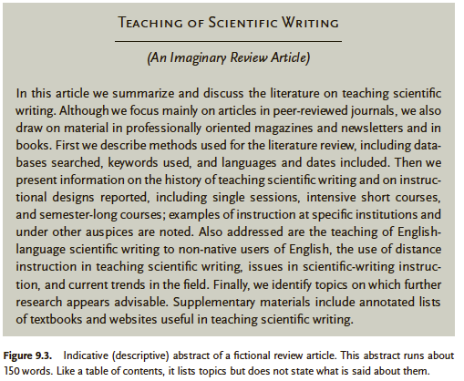
Ejemplo

Slide 38
INTRODUCCIÓN
“A bad beginning makes a bad ending.”
—Euripides

Slide 39
GUIDELINES
Algunos escritores experimentados preparan su título y resumen después de que se escribe el documento, aunque por ubicación, estos elementos son primeros.
Sin embargo, debe tener en mente (si no está en papel o en la computadora) un título provisional y un abstact del documento que se propone escribir.
También debe considerar los antecedentes de la audiencia para la que está escribiendo, de modo que tenga una base para determinar qué términos y procedimientos necesitan definición o descripción y cuáles no. Si no tiene un propósito claro en mente, puede ir escribiendo en seis direcciones a la vez.

Slide 40
GUIDELINES
Es aconsejable comenzar a escribir el documento mientras el trabajo aún está en progreso. Esto facilita la escritura porque todo es fresco en tu mente. Además, es probable que el proceso de escritura en sí mismo apunte a inconsistencias en los resultados o quizás sugiera márgenes interesantes que podrían seguirse.
Por lo tanto, comience a escribir mientras los materiales y hechos experimentales todavía están disponibles.
Si tiene coautores, es aconsejable escribir el trabajo mientras todavía están disponibles para consultar.

Slide 41
GUIDELINES
La primera sección del texto propiamente dicho debería ser, por supuesto, la introducción.
El propósito de la introducción es proporcionar información de antecedentes suficiente para que el lector pueda comprender y evaluar los resultados del presente estudio sin necesidad de consultar publicaciones anteriores sobre el tema.
La introducción también debe proporcionar las razones para el presente estudio.
Por encima de todo, debe indicar de manera breve y clara su propósito al escribir el documento.
Elija las referencias cuidadosamente para proporcionar la información de fondo más importante.

Slide 42
GUIDELINES
Gran parte de la introducción debe estar escrita en tiempo presente porque se refiere principalmente a su problema y al conocimiento establecido al comienzo de su trabajo.
Las pautas para una buena introducción son las siguientes:
(1) La introducción debe presentar primero, con toda la claridad posible, la naturaleza y el alcance del problema investigado. Por ejemplo, debe indicar por qué el área temática general de la investigación es importante.
(2) Debe revisar brevemente la literatura pertinente para orientar al lector. También debe identificar la brecha en la literatura que la investigación actual pretende abordar.

Slide 43
GUIDELINES
(3) A continuación, debe aclarar el objetivo de la investigación. En algunas disciplinas o revistas, es costumbre enunciar aquí las hipótesis o preguntas de investigación que abordó el estudio. En otros, el objetivo puede ser señalado por una redacción.
(4) Debe indicar el método de la investigación. Si se considera necesario, se deben indicar brevemente los motivos para elegir un método en particular.
(5) Finalmente, en algunas disciplinas y revistas, la práctica estándar es finalizar la introducción indicando los principales resultados de la investigación y las principales conclusiones sugeridas por los resultados.

Slide 44
GUIDELINES
Una introducción que está estructurada de esta manera (ver, por ejemplo, la Figura 10.1) tiene una forma de "embudo", que se mueve de amplio y general a estrecho y específico. Dicha introducción puede encaminar cómodamente a los lectores a leer sobre los detalles de su investigación.

Slide 45
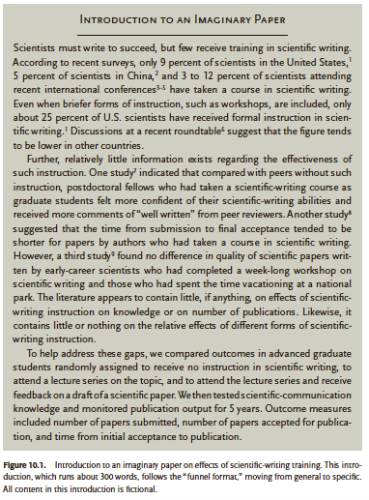
EJEMPLO

Slide 46
Materials and Methods
En la primera sección del documento, la introducción, se debe haber indicado la metodología empleada en el estudio. Si es necesario, también se especificaron los motivos por los que eligió un método en particular sobre los métodos de competencia.
Ahora, en "Materiales y métodos" (también designado en algunos casos por otros nombres, como "Procedimientos experimentales"), debe proporcionar los detalles completos. La mayor parte de esta sección debe estar escrita en tiempo pasado.

Slide 47
Propósito de la sección
El propósito principal de la sección de materiales y métodos es describir (y si es necesario, defender) el diseño experimental y luego proporcionar suficientes detalles para que alguien más pueda repetir los experimentos.
Otros propósitos incluyen proporcionar información que permita a los lectores juzgar la conveniencia de los métodos experimentales (y, por lo tanto, la posible validez de los hallazgos) y que permita evaluar la medida en que los resultados pueden generalizarse.
Muchos (probablemente la mayoría) de los lectores de su artículo omitirán esta sección, porque ya conocen por la introducción los métodos generales y probablemente no tengan interés en los detalles experimentales.

Slide 48
Propósito de la sección
Sin embargo, la escritura cuidadosa de esta sección es de importancia crítica porque la piedra angular del método científico requiere que sus resultados, para ser de mérito científico, sean reproducibles; y, para que los resultados se juzguen reproducibles, debe proporcionar la base para la repetición de los experimentos por parte de otros.
El potencial para reproducir los mismos resultados o similares debe existir, o su artículo no representa una buena ciencia.
Cuando su artículo esté sujeto a una revisión por pares, un buen revisor leerá cuidadosamente la sección de materiales y métodos. Si hay dudas serias de que sus experimentos puedan repetirse, el revisor recomendará el rechazo de su manuscrito, sin importar cuán impresionantes sean sus resultados.

Slide 49
ENCABEZADOS/SUBTÍTULOS
La sección de materiales y métodos a menudo tiene subtítulos.
Para ver si los subtítulos serían de hecho adecuados, y, de ser así, qué tipos podrían ser apropiados, consulte artículos análogos en su target journal.
Cuando sea posible, construya subtítulos que "coincidan" con los que se utilizarán en la sección de resultados.
La redacción de ambas secciones será más fácil si se esfuerza por lograr una consistencia interna, y el lector podrá comprender rápidamente la relación de un método particular con los resultados relacionados.

Slide 50
NEED FOR REFERENCES
Al describir los métodos de las investigaciones, debe proporcionar (o dirigir a los lectores) detalles suficientes. Si su método es nuevo (no publicado), debe proporcionar todos los detalles necesarios.
Sin embargo, si el método se ha publicado en una revista, se debe proporcionar la referencia bibliográfica.
Para un método bien conocido por los lectores, solo se necesita la referencia bibliográfica.
Para un método con el que los lectores pueden no estar familiarizados, vale la pena agregar algunas palabras de descripción, especialmente si la revista en la que se describió el método podría no ser fácilmente accesible.

Slide 51
TABLES AND FIGURES
Cuando se usan muchas cepas o mutantes microbianos en un estudio, prepare tablas de cepas que identifiquen la fuente y las propiedades de los mutantes, bacteriófagos, plásmidos, etc.
Las propiedades de múltiples compuestos químicos también pueden presentarse en forma tabular, a menudo en beneficio de ambos, el autor y el lector.
Las tablas se pueden utilizar para otros tipos de información de este tipo. Si la descripción es lo suficientemente breve, puede incluirse en el pie de la tabla o en la leyenda de la figura si el journal lo permite.
Las figuras también pueden ayudar a presentar métodos. Los ejemplos incluyen diagramas de flujo de protocolos experimentales.

Slide 52
Los Resultados
Results! Why, man, I have gotten a lot of results. I know several thousand things that won’t work.
—Thomas A. Edison

Slide 53
CONTENT OF THE RESULTS
Así que ahora llegamos al núcleo del documento, los datos. Esta parte del artículo se llama la sección de resultados.
Contrariamente a la creencia popular, no debe comenzar la sección de resultados describiendo los métodos que omitió inadvertidamente en la sección de materiales y métodos.
Normalmente hay dos ingredientes en la sección de resultados. Primero, debe dar algún tipo de descripción general de los experimentos, brindando una visión general sin repetir los detalles experimentales proporcionados anteriormente en materiales y métodos. En segundo lugar, debe presentar los datos. Sus resultados deben ser presentados en tiempo pasado. (Consulte “Tiempo en la escritura científica” en el Capítulo 30).

Slide 54
CONTENT OF THE RESULTS
Por supuesto, no es tan fácil. ¿Cómo se presentan los datos? Una simple transferencia de datos del cuaderno de laboratorio al manuscrito difícilmente lo hará.
Lo más importante es que en el manuscrito debe presentar datos representativos en lugar de datos repetitivos sin fin. El hecho de que pueda realizar el mismo experimento 100 veces sin divergencias significativas en los resultados puede ser de gran interés para su profesor principal, pero los editores, sin mencionar a los lectores, prefieren un poco de predigestión. Aaronson (1977, p. 10) lo dijo de otra manera: “La obligación de incluir todo, sin omitir nada, no prueba que uno tenga información ilimitada; demuestra que uno carece de discriminación ".

Slide 55
CONTENT OF THE RESULTS
Exactamente el mismo concepto, y es importante, fue declarado casi un siglo antes por John Wesley Powell, un geólogo que se desempeñó como presidente de la Asociación Americana para el Avance de la Ciencia en 1888. Las palabras de Powell: “El necio recopila hechos; el sabio los selecciona.

Slide 56
HOW TO HANDLE NUMBERS
Si se presentan una o solo algunas determinaciones, deben tratarse de manera descriptiva en el texto. Las determinaciones repetitivas deben darse en tablas o gráficos.
Cualquier determinación, repetitiva o de otro tipo, debe ser significativa. Supongamos que, en un grupo particular de experimentos, se probaron varias variables (una a la vez, por supuesto). Las variables que afectan la reacción se convierten en determinaciones o datos y, si son extensas, se tabulan o se representan gráficamente. Las variables que no parecen afectar la reacción no necesitan ser tabuladas o presentadas; sin embargo, a menudo es importante definir incluso los aspectos negativos de sus experimentos. A veces es bueno declarar lo que no encontró dadas las condiciones de sus experimentos.

Slide 57
HOW TO HANDLE NUMBERS
Es muy probable que otra persona encuentre resultados diferentes en condiciones diferentes.
Si se usan estadísticas para describir los resultados, deben ser estadísticas significativas. Erwin Neter, quien fue editor en jefe de Infección e Inmunidad, contó una historia clásica para enfatizar este punto. Se refirió a un documento que supuestamente decía: “33 1/3% de los ratones utilizados en este experimento fueron curados por el fármaco de prueba; 33 1/3% de la población de prueba no se vio afectada por el medicamento y se mantuvo en estado moribundo; el tercer ratón se escapó".

Slide 58
STRIVE FOR CLARITY
Los resultados deben ser cortos y dulces. Mitchell (1968) citó a Einstein diciendo: "Si quiere describir la verdad, deje la elegancia al sastre".
Aunque la sección de resultados es la parte más importante, a menudo es la más corta, especialmente si está precedida por una Sección de Materiales y Métodos bien escritos y seguida de una discusión bien escrita.
Los resultados deben indicarse de manera clara y sencilla porque son los resultados los que constituyen el nuevo conocimiento que usted está contribuyendo. Las partes anteriores del documento (introducción, materiales y métodos) están diseñadas para explicar por qué y cómo obtuvo los resultados; la parte posterior del documento (discusión) está diseñada para decir lo que significan.
Por lo tanto, todo el documento debe permanecer o caer sobre la base de los resultados. Así, los resultados deben ser presentados con claridad cristalina.

Slide 59
AVOID REDUNDANCY
No seas culpable de redundancia en los resultados. La falla más común es la repetición en palabras de lo que ya es evidente para el lector al examinar las figuras y tablas.
Aún peor es la presentación real, en el texto, de todos o muchos de los datos mostrados en las tablas o figuras. No sea detallado al citar figuras y tablas. No diga: "En la Tabla 1 se muestra claramente que la nocilina inhibió el crecimiento de N.gonorrhoeae". Diga: "La Nocilina inhibió el crecimiento de N.gonorrhoeae (Tabla 1)". Este último formato tiene múltiples beneficios. Debido a que es más breve, y ayuda a los autores a cumplir con los límites de palabras de las revistas. También es más legible. También dirige la atención a lo que es más importante: los hallazgos, no la tabla o la figura.

Slide 60
AVOID REDUNDANCY
Sin embargo, algunos escritores van demasiado lejos para evitar la palabrería. Tales escritores a menudo no brindan antecedentes claros para los pronombres, especialmente “eso/it”. Aquí hay un artículo de un manuscrito médico: “The left leg became numb at times and she walked it off. . . . On her second day, the knee was better, and on the third day it had completely disappeared". El antecedente de ambos " it "es probablemente "el entumecimiento", pero la redacción en ambos casos no está clara.

